Slide 1
Simulado Prova 3 Interface Gráfica e Polimorfismo

Slide 2
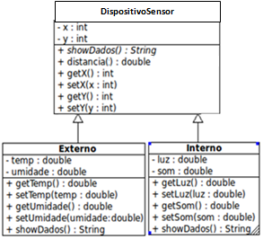
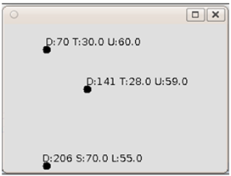
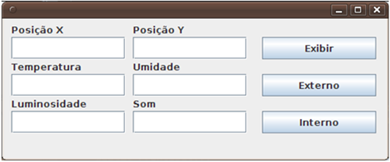
Implemente a seguinte hierarquia de classes
todos os atributos são encapsulados (private)
O método distancia() retorna a distância do nó sensor até a o ponto de origem (X=0, Y=0).
O método showDados() é polimórfico, retorna uma String com todos os dados coletados pelo dispositivo e a distância entre tal dispositivo o ponto (0,0).
Criou-se um aplicativo com um vetor do tipo DispositivoSensor (pode-se usar Vector). Crie uma tela para cadastro de objetos (Figura 2) e outra tela para exibição de dados (Figura 3). A primeira tela a ser exibida é a tela de cadastro, na qual o usuário insere os dados e clica no botão corresponde ao tipo de dispositivo a ser cadastrado (Interno ou Externo). A tela que mostra os dados é exibida todas as vezes que o botão Exibe da primeira tela for pressionado. Utilize círculos para exibir cada objeto do vetor. Acima de cada círculo escreva: D = distância da posição (0,0), (T = temperatura e U = umidade,) ou (S=som e L= luz) .
Fig. 1
Fig. 3
Fig. 2

